Slide 1
আজকের পাঠে সবাইকে স্বাগতম

Slide 2
শিক্ষক পরিচিতি
শারমিন আক্তার
সহকারী শিক্ষক
ষাইটঘর তেওতা সরকারি প্রাথমিক বিদ্যালয়
শিবালয়,মানিকগঞ্জ।

Slide 3
পাঠ পরিচিতি
অধ্যায়ঃ৩
পাঠের শিরোনামঃবাংলাদেশের ক্ষুদ্র নৃ-গোষ্ঠী
পাঠ্যাংশঃচাকমা
পাঠঃ ২

Slide 4
শিখনফল
২.৩.১ বাংলাদেশের বিভিন্ন ক্ষুদ্র নৃ-জনগোষ্ঠীর নাম বলতে পারবে।
২.৩.২ চাকমা,মারমা,সাঁওতাল ও মনিপুরিদের সংস্কৃতি(পোশাক,খাদ্য ওউৎসব ইত্যাদি)বর্নণা করতে পারবে।
২.৩.৪ মূলধারার বাঙ্গালী ও ক্ষুদ্র নৃ-জনগোষ্ঠীর মধ্যে সম্প্রীতির গুরুত্ব উল্লেখ করতে পারবে।
২.৩.৩ শিশুরা বিভিন্ন নৃ-গোষ্ঠীর জীবনধারা ও সংস্কৃতির প্রতি শ্রদ্ধাশীল হবে।

Slide 5
এসো একটি গান শুনি

Slide 6
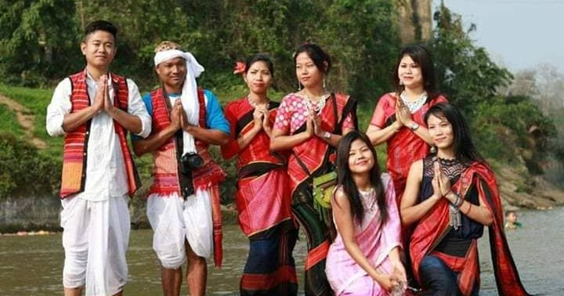
আজকের পাঠ
চাকমা

Slide 7
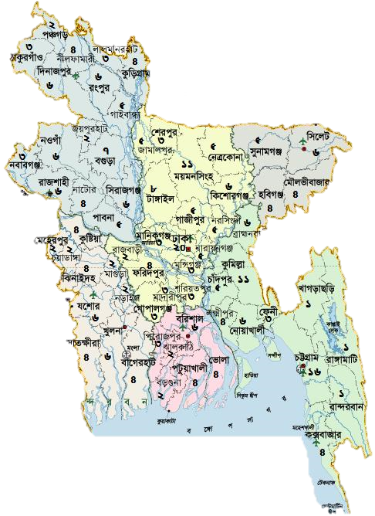
বংলাদেশে চাকমাদের বসবাস
রাঙামাটি
খাগড়াছড়ি

Slide 8
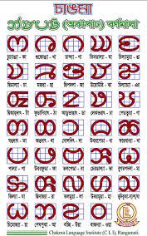
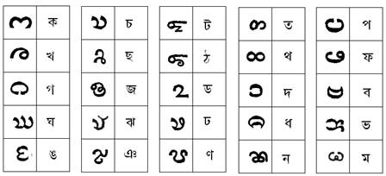
চাকমাদের ভাষার লিখিত রূপ
উপরের ছবিতে তোমরা কি দেখতে পাচ্ছ?
চাকমাদের নিজেস্ব ভাষা ও বর্ণমালা আছে

Slide 9
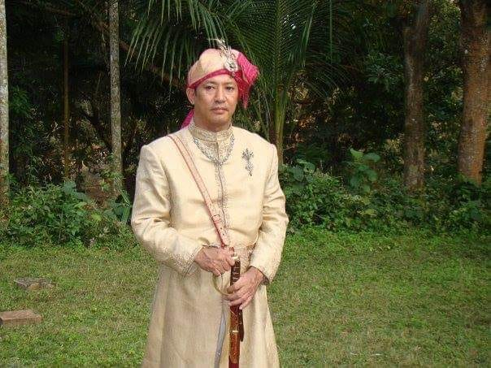
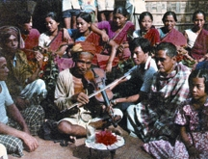
চাকমাদের সমাজব্যবস্থা
চাকমাদের নিজেস্ব রাজা আছেন
প্রতিটি গ্রামে একজন গ্রামপ্রধান আছেন

Slide 10
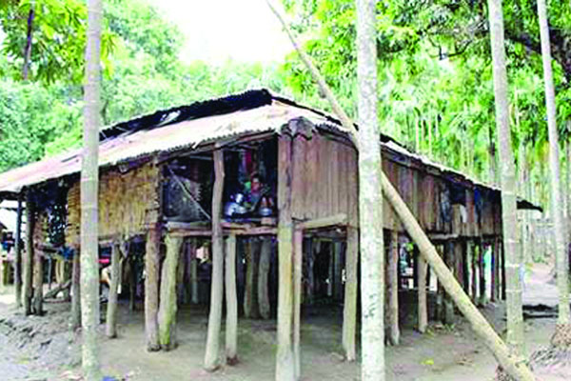
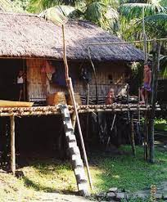
চাকমাদের ঘরবাড়ি
চাকমাদের ঘর কাঠ ও বাঁশ দিয়ে তৈরি মাচার মত ঘর

Slide 11
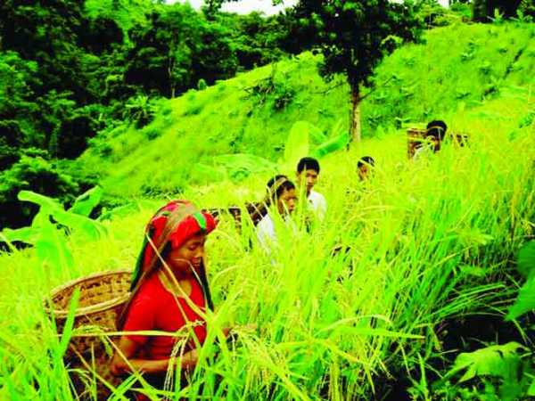
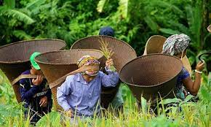
চাকমাদের জীবিকা
চাকমারা জুম পদ্ধতিতে কৃষিকাজ করে।

Slide 12
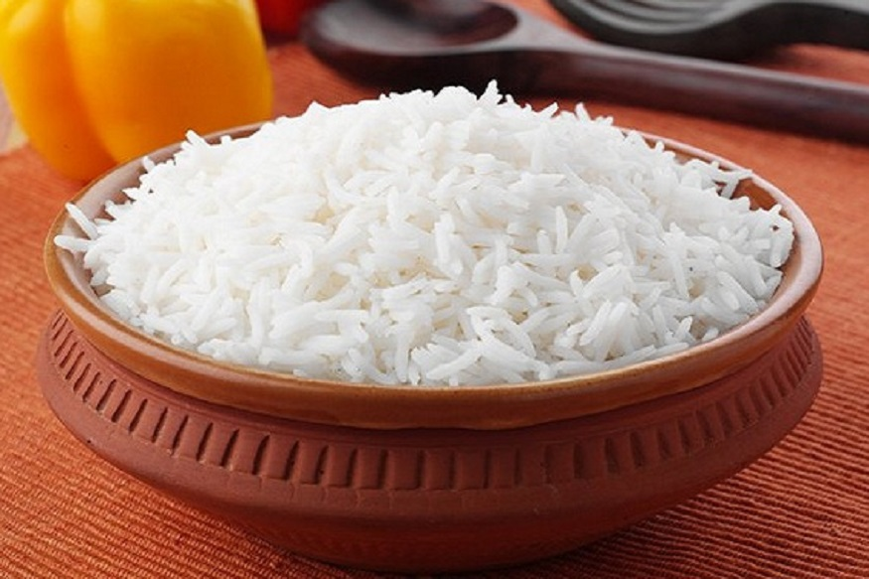
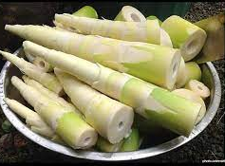
চাকমাদের খাবার
চাকমাদের প্রধান খাবার ভাত
ঐতিহ্যবাহী খাবার বাঁশের কোড়ল

Slide 13
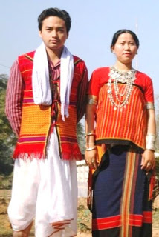
চাকমাদের পোশাক
মেয়েরা পিনোন ও হাদি পরিধান করে এবং ছেলেরা সাধারণত ফতুয়া ও লুঙ্গি পরে থাকেন।

Slide 14
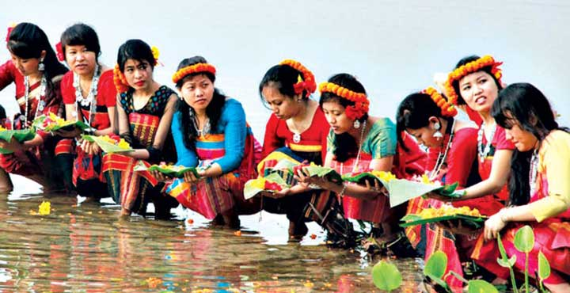
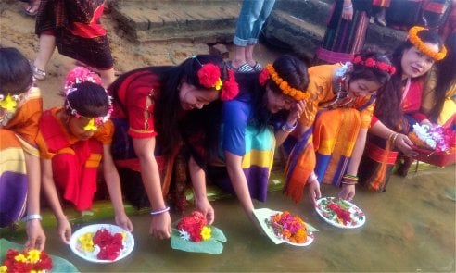
চাকমাদের উৎসব
চাকমাদের মূল ধর্মীয় উৎসব বৌদ্ধ পূর্ণিমা।তাছাড়া তিন দিন ব্যাপী বাংলা নববর্ষে পালিত হয় বিজু উৎসব।এসময় তারা ফুল দিয়ে সাজে।

Slide 15
পাঠ্যবই সংযোগ

Slide 16
জোড়ায় কাজ
চাকমাদের বাড়ি ,খাবার ও কৃষি সম্পর্কে ২টি করে বাক্য লিখ।
চাকমাদের বাড়ি | খাবার | কৃষি
১ | ১ | ১
২ | ২ | ২

Slide 17
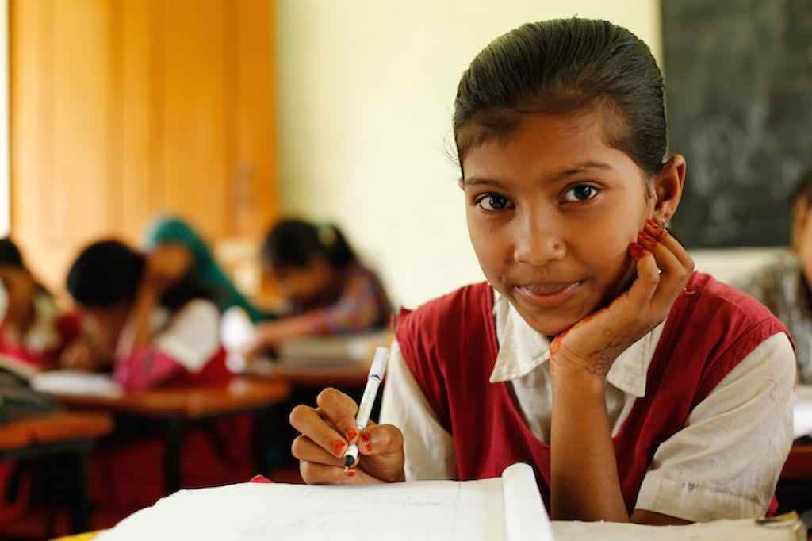
একক কাজ
চাকমা নৃ-গোষ্ঠীর সাথে তোমার জীবনের একটি মিল ও একটি ভিন্নতা খুঁজে বের কর ও লেখ।

Slide 18
মূল্যায়ণ
সঠিক উত্তরের পাশে টিক চিহ্ন দাও
১) বাংলাদেশের কোন অংশে চাকমা জনগোষ্ঠী বাস করেন?
ক)উত্তর-পশ্চিমে খ)উত্তর-পূর্বে গ)দক্ষিণ-পশ্চিমে ঘ)দক্ষিণ-পূর্বে
২) চাকমাদের মূল ধর্মীয় উৎসবের নাম কি?
ক)ঈদ-উল-ফিতর খ)দূর্গা পূজা গ) বৌদ্ধ পূর্নিমা ঘ)বড়দিন
৩) চাকমাদের বিজু উৎসব কখন পালিত হয়?
ক) বৈশাখ মাসে খ) ফাল্গুন মাসে গ) পৌষ মাসে ঘ) চৈত্র মাসে

Slide 19
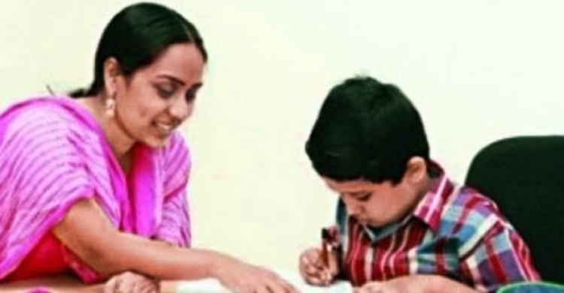
বাড়ির কাজ
তোমার শ্রেণিতে যদি কোন নৃ-গোষ্ঠী শিক্ষার্থী থাকত তাহলে তুমি তার সাথে কেমন আচরণ করতে তা ৫টি বাক্যে লিখে আনবে।

Slide 20
ধন্যবাদ

